Slide 1
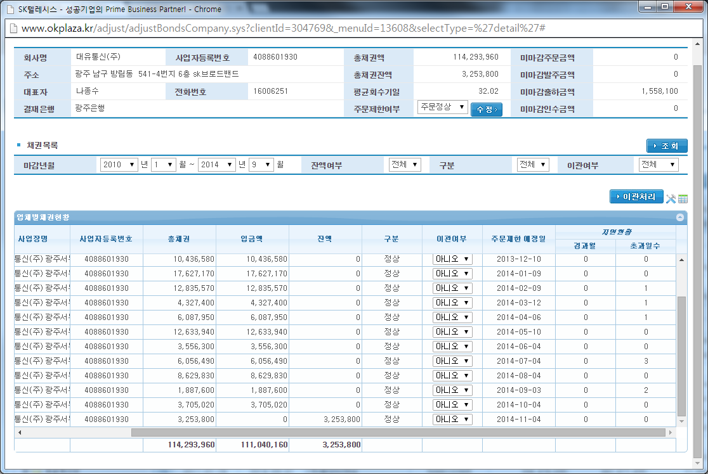
채권관리>채권별 화면
채권별 초과일수>0 이면, 주문제한 횟수 1 카운트(초과일수 2,3,4 모두 1로 카운트)
1

Slide 2
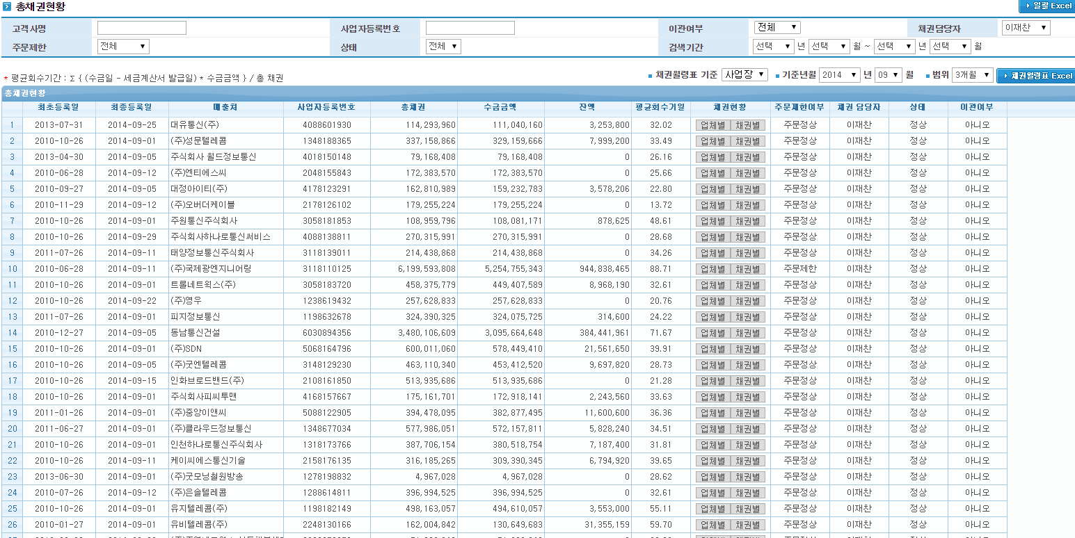
채권관리 화면
주문제한 횟수
10
100
1
0
2
한 법인에 소속된 모든 사업장의 채권들의 주문제한 카운트 숫자를 합산해서 표기

